Slide 1
Bài 32: Nghề của mẹ, nghề của cha

Slide 2
Yêu cầu cần đạt
Kể được về công việc của bố mẹ và người thân.

Slide 3
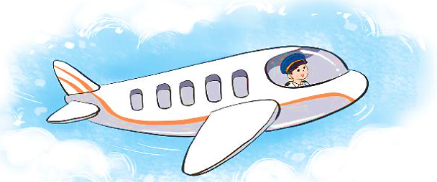
Hát bài: “Anh phi công ơi!” của nhạc sĩ Xuân Giao.

Slide 4

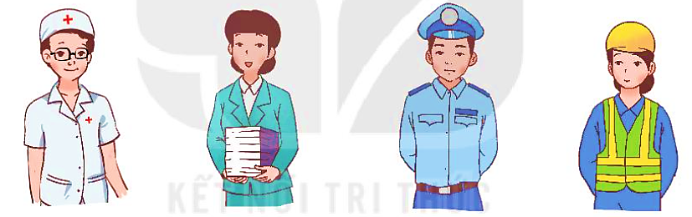
Khám phá chủ đề
Bác sĩ
Giáo viên
Bảo vệ
Lao công
Chữa, khám bệnh cho mọi người
Dạy học, giúp HS lĩnh hội tri thức
Canh giữ, bảo vệ khu vực
Giữ sạch sẽ đường phố, lối xóm

Slide 5
2. Chia sẻ về hiểu biết về nghề nghiệp, công việc của người thân.
Kể về nghề nghiệp, công việc của người thân.
Nêu những điều em học được từ nghề nghiệp, công việc của người thân.
Bác sĩ
Giáo viên
Bảo vệ
Lao công
Chữa, khám bệnh cho mọi người
Dạy học, giúp HS lĩnh hội tri thức
Canh giữ, bảo vệ khu vực
Giữ sạch sẽ đường phố, lối xóm

Slide 6
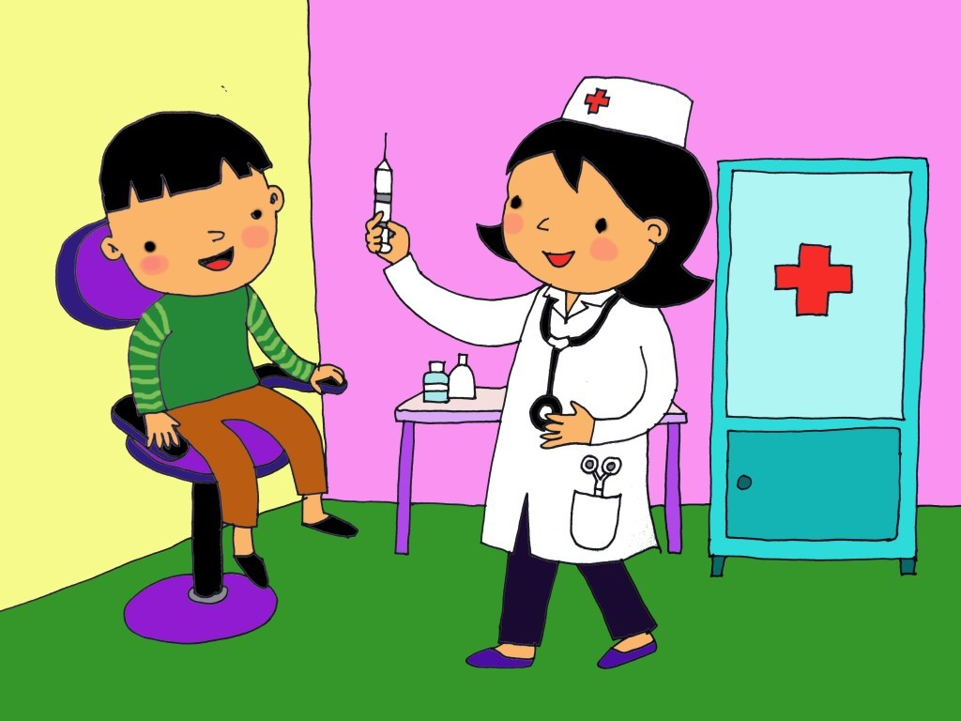
Bài thơ: “Làm bác sĩ”
Mời mẹ ngồi yên lặng
Để “bác sĩ” khám cho
Chắc lại đi đầu nắng
Bệnh này là bệnh ho
Thuốc ngọt chứ không đắng
Phải uống với nước sôi
Nếu tiêm thì đau lắm
Mẹ lại khóc nhè thôi
Mẹ bỗng hỏi “bác sĩ”
Sổ mũi uống thuốc gì?
“Bác sĩ” chừng hiểu ý
Uống sữa với bánh mì!

Slide 7
Bài thơ: Bé làm họa sĩ
Bé muốn làm họa sĩ
Để vẽ ông mặt trời
Với những tia nắng ấm
Sáng rực khắp muôn nơi
Bé thích làm họa sĩ
Để vẽ cô và mẹ
Mẹ có đôi mắt tròn
Còn cô cười rất tươi
Bé ước làm họa sĩ
Để vẽ bạn, vẽ trường
Vẽ những gì yêu thích
Đậm hình trên tranh bé

Slide 8
Bài thơ: Đi bừa
Sáng nay mẹ dậy sớm
Dắt trâu đen đi bừa
Mẹ không quản xóm trưa
Bừa đất tơi thành luống
Để trồng ngô khoai sắn
Trồng quả ngọt rau tới
Cho thức ăn mọi người
Giữ môi trường xanh sạch
Sáng mai mẹ lại dắt
Chú trâu đen đi bừa

Slide 9
Hoạt động sau giờ học

Slide 10
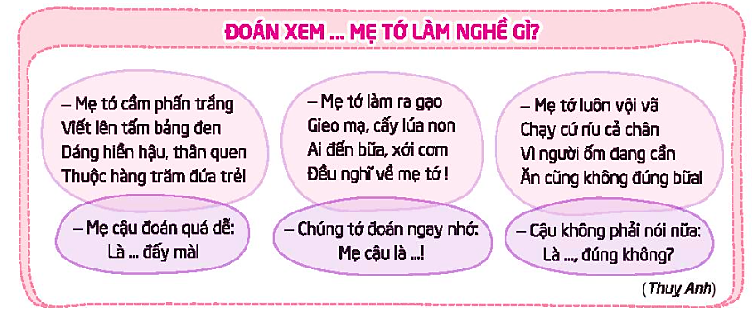
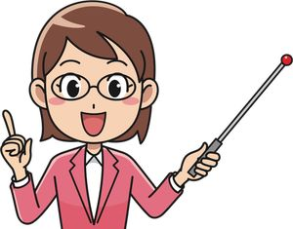


Đọc thơ và đoán nghề.
Giáo viên
Bác sĩ
Nông dân

Slide 11
Kết luận: Mỗi nghề sẽ có những lợi ích khác nhau và cần thiết cho xã hội.

Slide 12
Yêu cầu cần đạt
Kể được về công việc của bố mẹ và người thân.

